Slide 1
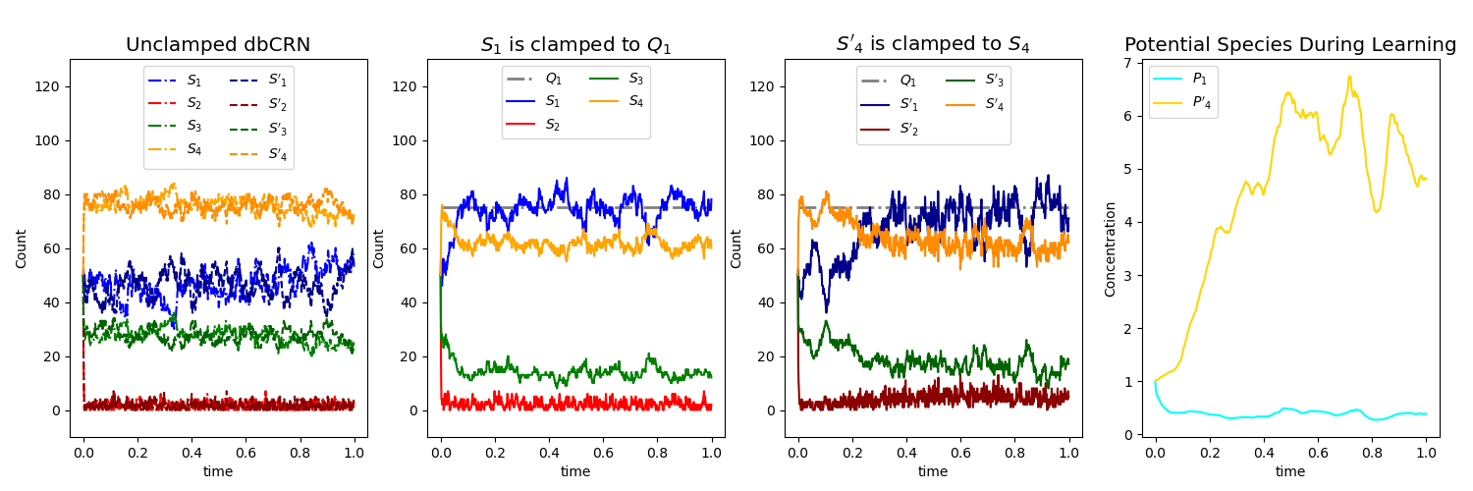
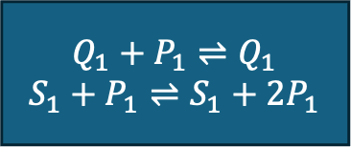
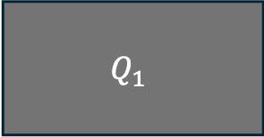
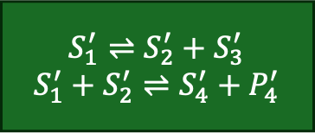
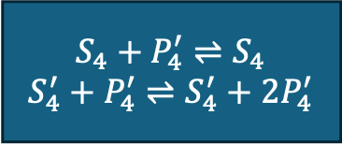
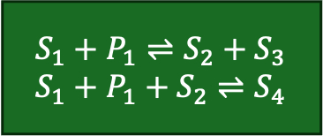
A. External Signal
B. Clamping Reactions
C. Potentiated dbCRN
D. Clamping Reactions
E. Potentiated dbCRN
$$Q_{1}$$
$$Q_{1}+P_{1}⇌Q_{1}$$
$$S_{1}+P_{1}⇌S_{1}+2P_{1}$$
$$S_{1}+P_{1}⇌S_{2}+S_{3}$$
$$S_{1}+P_{1}+S_{2}⇌S_{4}$$
$$S_{4}+P_{4}^{′}⇌S_{4}$$
$$S_{4}^{′}+P_{4}^{′}⇌S_{4}^{′}+2P_{4}^{′}$$
$$S_{1}^{′}⇌S_{2}^{′}+S_{3}^{′}$$
$$S_{1}^{′}+S_{2}^{′}⇌S_{4}^{′}+P_{4}^{′}$$
F.
G.
H.
I.

